Slide 1

Erasmus+
Changing lives, opening minds!
Мобилност на млади
Здружени за посилно граѓанско општество
Мултимедијален центар Мала станица
13 април 2019
Скопје

Slide 2








2014-2020
7 претходни ЕУ програми се споија во Еразмус+

Slide 3
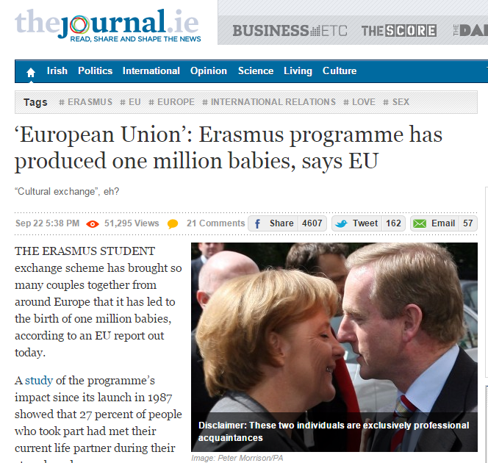
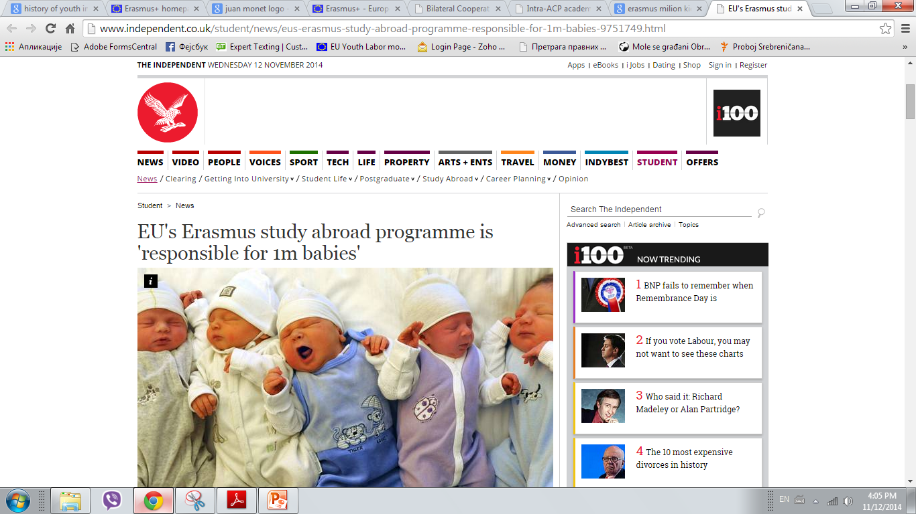
МЛАДИ ВО АКЦИЈА И ЕРАЗМУС БЕА ЕДНИ ОД НАЈЕФЕКТИВНИТЕ ЕУ ПРОГРАМИ

Slide 4
ЕРАЗМУС+ Е ЗА...
Високо образование
Стручно образование и обука
Училишта
Млади
Спорт
Образование на возрасни

Slide 5
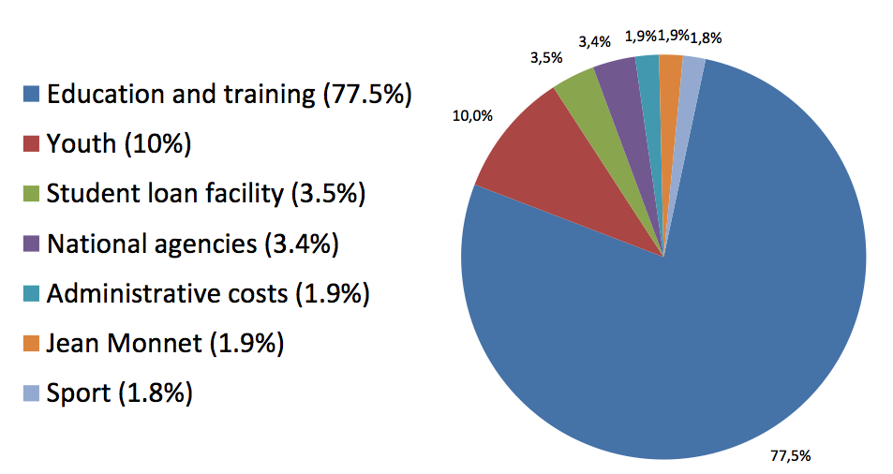
АЛОКАЦИЈА НА БУЏЕТ ПО СЕКТОРИ
Вкупен буџет: 14.774 милијарди €

Slide 6

ЗОШТО ЕРАЗМУС+?
Економска криза и голема младинска невработеност
Општествена криза (нетолеранција, дискриминација, социјална исклученост (ексклузија), маргинализација, намалена благосостојба)
- Скоро ¼ од европските граѓани (41.1% во Македонија) се изложени на ризик од социјална исклученост и сиромаштија!
Постојат работни места, но постојат skills gaps и има ниско ниво на вработливост на дипломираните кадри
Зголемена побарувачка за високостручен кадар
Глобалена конкуренција за таленти: интернационализација на образованието
Големо зголемување на понудите за учење и потенцијалот на ИКТ
Комплементарност помеѓу формалното, неформално и
информалното учење
Потреба за поблиски врски со бизнис светот
Поврзани со политиките на Европската унија: Europe 2020, EU Strategy for Youth, Renewed framework for European cooperation in the youth field (2010-2018)

Slide 7
ЦЕЛИ И КАРАКТЕРИСТИКИ
Подобрување на вештините и вработливоста
Поддршка за модернизација на образованието и системите за обука и млади
Развивање на соработка помеѓу различни сектори и со бизнис светот, особено со компаниите
Поедноставување на процедурите и правилата за аплицирања
Европска додадена вредност
Зголемен фокус на резултати и влијание на финансираните проекти

Slide 8
ГЛАВНИ ЦЕЛИ НА ЕРАЗМУС+
целите на стратегијата Europe 2020
целите на стратешката рамка за Европска соработка во образованието и обуката (ЕТ 2020), вклучувајќи ги и соодветните индикатори
одржлив развој на партнерските земји во областа на високото образование
општите цели на обновената рамка за Европска соработка во полето на младите (2010-2018);
целта за развој на Европска димензија во спортот, во согласност со планот за работа на ЕУ за спорт
промоција на европските вредности во согласност со член 2 од Договорот за Европската унија.

Slide 9
Младинска цел 1
Подобрување на нивото на клучните компетенции и вештини на младите луѓе, вклучувајќи ги и оние со помалку можности, како и промовирање на учество во демократскиот живот во Европа и пазарот на трудот, активно граѓанство, интеркултурен дијалог, социјална вклученост и солидарност, особено преку зголемени можности за учење и мобилност на младите луѓе, оние кои се активни во младинската работа или младинските организации и младинските лидери, како и преку зајакнување на врските помеѓу младинскиот сектор и пазарот на трудот.

Slide 10
Младинска цел 2
Поттикнување на подобрување во квалитетот на младинската работа, особено преку зајакната соработка помеѓу организациите кои работат во полето на младите и/или други засегнати страни.

Slide 11
Младинска цел 3
Надополнување на политичките реформи на локално, регионално и национално ниво и поддржување на развојот на младинската политика базирана на знаење и докази, како и признавање на неформалното и информалното учење, особено преку зајакната соработка со политиката, подобро користење на ЕУ алатки за транспарентност и признавање и дисеминација на добри практики.

Slide 12
Младинска цел 4
Зајакнување на меѓународната димензија на младинските активности и улогата на младинските работници и организации како структури за поддршка на младите луѓе во комплементарност со надворешните акции на Европската унија, особено преку промоција на мобилност и соработка помеѓу засегнати страни од програмските и партнерските земји и меѓународните организации и преку насочено градење на капацитети во партнерските земји.

Slide 13
СПЕЦИФИЧНИ ЦЕЛИ ВО 2019
Во 2019 година, при изборот на проекти ќе се стави акцент на проекти кои:
• допираат до маргинализирани млади луѓе, промовираат диверзитет, интеркултурен и интер-религиски дијалог, заедничките вредности на слобода, толеранција и почитување на човековите права, како и на проекти за подобрување на медиумската писменост, критичкото размислување и чувство на иницијативност на младите,
• понудуваат нови компетенции и методи на младински работници потребни за пренесување на заедничките темелни вредности на нашето општество, особено на тешко достапните млади луѓе и спречување на насилна радикализација на младите луѓе.

Slide 14
СПЕЦИФИЧНИ ЦЕЛИ ВО 2019
Во овој поглед, имајќи го предвид критичкиот контекст во Европа - и со оглед на фактот дека младинската работа, активностите за неформално учење и волонтерството можат значително да придонесат за задоволување на потребите на бегалците, барателите на азил и мигрантите и/или да ја зголемат свеста за ова прашање во рамките на локалните заедници - особено внимание ќе се посвети на поддршка на проекти за мобилност на млади кои вклучуваат или се фокусираат на бегалците/барателите на азил и мигрантите.

Slide 15
СТРУКТУРА НА ЕРАЗМУС+
Клучна Акција 1: МОБИЛНОСТ на индивидуи
Клучна Акција 3: Поддршка на РЕФОРМИ ВО ПОЛИТИКИТЕ
Жан Моне активности
Спорт
Клучна Акција 2: СОРАБОТКА за иновација и размена на добри практики

Slide 16
КА1 – МОБИЛНОСТ НА ИНДИВИДУИ
Клучната акција 1 создава можности за индивидуите да ги подобрат своите вештини, подобрување на вештините за вработување и зголемување на културната свест.
Мобилност на индивидуи и кадар
  за студенти и наставен кадар во високо образование
  за индивидуи и наставен кадар во стручно образование
  за наставен кадар во образование на возрасни
  за млади луѓе и младински работници
Последипломски студии – заеднички дипломи
Гаранција за заем за последипломски студии

Slide 17
КА 2 – СОРАБОТКА ЗА ИНОВАЦИЈА И РАЗМЕНА НА ДОБРИ ПРАКТИКИ
Клучната акција 2 им овозможува на организациите да работат заедно, со цел да ги подобрат нивните мерки за учениците и да споделуваат иновативни практики.
Стратешки партнерства (високо образование+обука+млади)
Алијанси на знаења (високо образование со бизнис секторот)
Алијанса на вештини по сектори (помеѓу сектори за skills gaps)
Проекти за градење на капацитети
  во високото образование
  во полето на младите
    Western Balkan Youth Window
    Eastern European and Tunisia Youth Window
ИТ платформи за поддршка: еТвининг, Европска платформа за образование на возрасни (EPALE) и Европски младински портал

Slide 18
KA 3 – ПОДДРШКА НА РЕФОРМИ ВО ПОЛИТИКИТЕ
Клучна акција 3 ги покрива сите типови на активности насочени кон поддршка и олеснување на модернизацијата на системите во образованието и обуката.
Младински структурен дијалог
- Национални младински состаноци
- Транснационални младински семинари
Знаења во областа на образованието, обуката и младите
Потенцијални иницијативи
Поддршка на европските политички алатки
Соработка со меѓународни организации
Дијалог со заинтересирани страни, политики и промоција на програмата

Slide 19
ЖАН МОНЕ АКТИВНОСТИ
Жан Моне обезбедува поддршка и финансирање на академските институции, други здруженија, активни во областа на студиите за европска интеграција со цел да се промовира квалитет на студиите за европска интеграција во високото образование. Оваа акција е централизирана, водена од Извршната агенција на Европската Комисија.
Жан Моне академски модули
Жан Моне катедри
Жан Моне центри за квалитет
Жан Моне поддршка за институции и асоцијации
Жан Моне мрежи (дебати за политики со академскиот свет)
Жан Моне проекти (дебати за политики со академскиот свет)

Slide 20
СПОРТ
Финансирањето кое е достапно преку акцијата Спорт се однесува на поддршка на локални социјални активности на организациите кои се активни во полето на спорт за справување со преку-гранични закани за интегритетот на спортот (допинг, местење на натпревари, насилство, нетолеранција, дискриминација), кои го промовираат доброто владеење во спортот, подржуваат повеќе кариери за спортисти и кои обезбедуваат еднаков пристап за сите до спортот.
Колаборативни партнерства за соработка во полето на спортот
Непрофитни Европски спортски настани
Активности за зајакнување на креирањето на политики во спортот
Дијалог со релевантните заинтересирани страни на европско ниво

Slide 21
КОЈ МОЖЕ ДА АПЛИЦИРА?
НВО (здруженија, фондации, добротворни организации) активни во полето на образование, обука, млади или спорт
Јавни институции
Компании со ограничена одговорност
Некои проекти за млади овозможуваат неформални групи на млади да аплицираат (минимум 4 луѓе и еден од членовите мора да биде на возраст од 18 до 30 години)

Slide 22
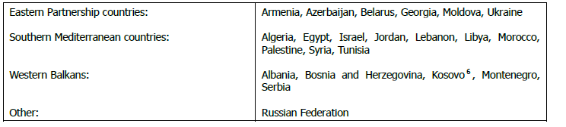
ВКЛУЧЕНИ ЗЕМЈИ
Програмски земји: учествуваат во сите акции
28 ЕУ земји + ЕФТА (Исланд, Лихтенштајн и Норвешка) + Македонија и Турција
Партнерски земји: учествуваат во одредени акции
Други партнерски земји: акции со поширок географски опсег

Slide 23
МОБИЛНОСТ НА МЛАДИ
Еразмус+
  Клучна акција 1
    Мобилност на млади и младински работници
      Мобилност на млади (младински размени)
      Европски Волонтерски Сервис (ЕВС)
      Мобилност на младински работници (обуки, семинари, активности за градење партнерства, job shadowing)

Slide 24
МЛАДИНСКИ РАЗМЕНИ
Младинските размени овозможуваат на групи на млади од различни земји да се сретнат и живеаат заедно до 21 ден
За млади лица кои се претежно неискусни на темите
Возрасна граница од 13 до 30 години
Минимум големина на група е 5 (4+1 младински лидер)
Младинските лидери се искусни лица кои се одговорни за менторирање и водење на своите национални групи
Нема обучувачи/тренери. Програмата ја водат младите.
Младинските лидери немаат возрасна граница, но мораат да бидат постари од 18 години.

Slide 25
МЛАДИНСКИ РАЗМЕНИ
Времетраењето на младинските размени може да биде од 5 до 21 ден
Минимум 16, а максимум 60 учесници (не вклучувајќи ги лидерите на групите)
Би, Три, Мултилатерални младински размени
Темите се пошироки и се очекува да има финален продукт/настан/кампања/изложба...
Можност за APV (Advance Plan Visit) до максимум 2 дена

Slide 26
ЕВРОПСКИ ВОЛОНТЕРСКИ СЕРВИС
ЕВС им обезбедува на младите од 17 до 30 години единствена шанса да го дадат својот допринос преку неплатени волонтерски активности со полно работно време во странска земја во или надвор од ЕУ.
На волонтерите им е дадена можност да придонесат во секојдневната работа на организациите кои се занимаваат со различни теми и целни групи
ЕВС проект може да вклучи од 1 до 30 волонтери кои можат да волонтираат индивидуално или во група
На краток рок (само за large scale ЕВС) од 2 недели до 2 месеци
На долг рок од 2 до 12 месеци

Slide 27
ЕВРОПСКИ ВОЛОНТЕРСКИ СЕРВИС
Бесплатно е сместувањето, храната, материјалите за работа, патните трошоци, јазичен курс и месечен додаток (џепарлак)
Организациите мора да бидат акредитирани од националните агенции или SALTO
Постојат организации испраќачи, координатори и домаќини
Секој волонтер има SIGNA осигурување

Slide 28
МОБИЛНОСТ НА МЛАДИНСКИ РАБОТНИЦИ
Го поддржува професионалниот развој на младинските работници преку обуки, семинари, активности за градење партнерства или job shadowing во организации во странство кои се активни во младинскиот сектор.
Времетраење од 2 дена до 2 месеци (вообичаено е од 7 до 10 дена)
Нема возрасни граници. Учесниците мора да бидат резиденти на земјите во кои се наоѓаат организациите исрпраќач и домаќин.
Максимум до 50 учесници (вклучувајќи ги и обучувачите и помошните работници)
Обучувачи/експерти ги водат активности и се одговорни за имплементација на работната програма.

Slide 29
ПРОЕКТЕН ЦИКЛУС НА КА1: МЛАДИ
Идеја за проект + истражување на потребите
Склучување партнерства
Поднесување на апликација
Резултати од селекција
Имплементација на проектни активности
Финален извештај
Потпишување на договор и добивање на дел од грантот (40-80%)
Доколку се е во ред, добивање на останатиот дел од грантот (20-60%)

Slide 30
КРИТЕРИУМИ ЗА ОЦЕНКА НА КА1: МЛАДИ ПРОЕКТ
Релевантност на проектот (максимум 30 поени)
Квалитет на дизајн на проектот и имплементација (максимум 40 поени)
Влијание и дисеминација (максимум 30 поени)
За да се финансираат, апликациите мора да добијат минимум 60 поени, при што мора да добијат минимум половина од максималните поени за секоја категорија.

Slide 31
БУЏЕТ
Организациска поддршка
Бр. на учесници х Денови на активност х Износ во зависност од земја
(пр. 30 x 7 x 45 = 9450 евра)
Трошоци за пат (пресметани според distance calculator)
Поддршка за специјални потреби (за учесници со хендикеп или помошни лица)
Вонредни трошоци (визи, вакцини, дозволи итн.)

Slide 32

РОКОВИ
3 рокови во 2019:
12 февруари
30 април
1 октомври
1 WB и EE window deadlines:
24 јануари

Slide 33

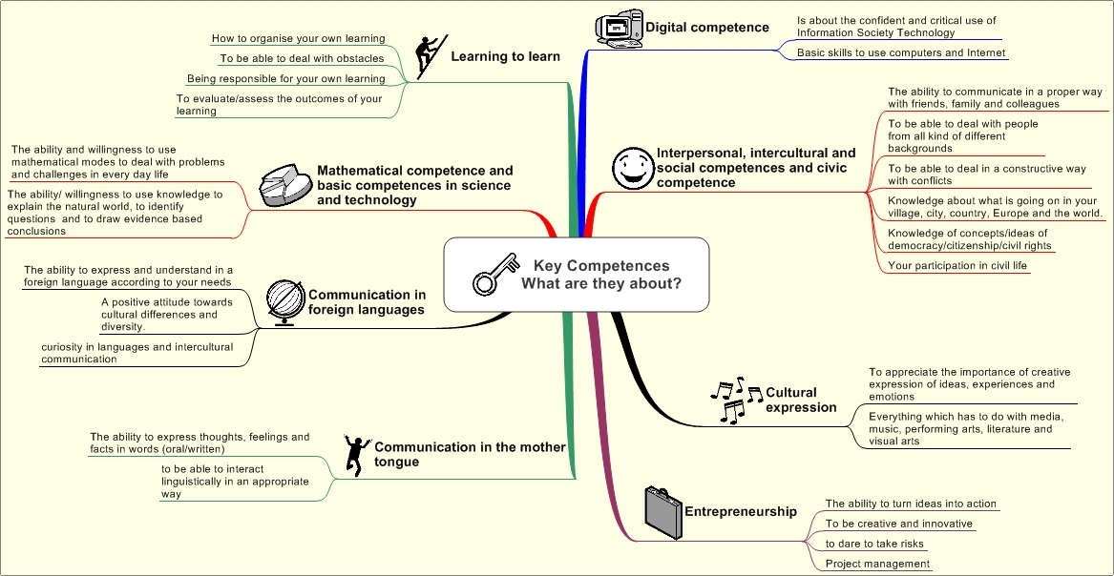
YOUTHPASS
Youthpass е европска алатка за признавање на неформалното и информалното учење во младинска работа. Тоа е исто така сертификат кој го докажува учеството на младински проекти.
Youthpass е за проекти финансирани од програмите Млади во Акција и Еразмус+.
Со Youthpass учесниците на овие проекти може да опишат што направиле и да покажат што научиле.

Slide 34
ДОЗНАЕТЕ ПОВЕЌЕ
Веб страница на Европската Комисија?
www.ec.europa.eu/erasmus-plus
Еразмус+ програмски водич:
www.ec.europa.eu/programmes/erasmus-plus/resources/programme-guide
Како да аплицирам?
Преку Националната агенција за европски образовни пограми и мобилност
www.na.org.mk

Slide 35
ЦЕТ ПЛАТФОРМА ВО ЕРАЗМУС+
Од 2016 година досега, ЦЕТ платформа беше вклучена во 70 меѓународни проекти во соработка со преку 400 странски организации. На овие проекти, ЦЕТ платформа испрати околу 300 млади луѓе, младински работници, свои членови и волонтери, како и преставници на други граѓански организации од Македонија.
Број и тип на реализирани проекти:
43 обуки (training courses)
5 подготвителни состаноци за младински размени (advance planning visit)
18 младински размени (youth exchanges)
1 активност за градење на партнерства (partnership building activity)
3 семинари

Slide 36
НАРЕДНИ АКТИВНОСТИ ВО 2019
Обука | Youth Activators in Harmony | Јагниатков, Полска | 9 - 17 април
Младинска размена | European Mobility Dream - EU MODE | Кшижова, Полска | 12 - 19 април
Обука | Be Well - Mental Wellbeing in Youth Work | Кшижова, Полска | 10 - 17 мај
Обука | Entrepreneurship Training for Women in Rural Areas | Крајова, Романија | 22 – 31 мај
Обука | Training of Youthworkers on Conflict Resolution | Паралимни, Кипар | 30 мај – 8 јуни
Обука | Un-labelling, a TC about discrimination and acceptance | Толедо, Шпанија | 7 - 14 јуни
Обука | Be in the Right(s) Place! | Трикала, Грција | Почеток на јуни
Обука 2 | New Faith in the Future: Sufism & Islam | ASHA центар, Англија | 16 – 24 јули
Обука | Either Innovate or Disappear | Самсун, Турција | 18 – 23 август
Семинар | European Mobility Dream - EU MODE | Џаково, Хрватска | 20 - 27 септември
Обука 3 | New Faith in the Future: Chinese Religions | ASHA центар, Англија | 15 – 23 октомври

Slide 37


Slide 38




Ви благодарам на вниманието!
Бојан Коцевски
bojan.koce@gmail.com
macedonia@cetplatform.org
/bkocevski
@bkocevski
/bkocevski

